Slide 1
Laboratuvar Güvenlik
Prof. Dr. N. Oya SaN KESKİN

Slide 3
Kurallar
1-Koruyucu kıyafetler giyilmeli

Slide 4
Eldiven
Lab önlüğü
Gözlük-goggles

Slide 5
2-Açık ayakkabı giyilmez

Slide 6
GİYİLMEZ:
Takı
Çok Bol Kıyafet

Slide 7
3-eldiven takılmış iken kalem, cep telefonu, kapı kolu vb. dokunulmaz

Slide 8
4-kullanılan materyaller ağza sokulmaz

Slide 9
5-Bunzen beki kullanılırken, ekstra dikkat edilmelidir.

Slide 10
6-Saçlar arkadan toplanmalıdır.

Slide 11
7- Yemek yenilmez-su içilmez…..

Slide 12
8- Eller için gereken güvenlik alınmalıdır;
Eller girmeden önce ve sonra yıkanmalı

Slide 13
9) Elektrik güvenliği

Slide 14
10- Kimyasal Güvenliği
Dokunma, koklama, tatma
Sakın kimyasalları karıştırma
Kimyasal kapaklarını açık tutma

Slide 15
11- Labda şaka olmaz…

Slide 16
12-Bench üzerinde defter ve kalem dışında bir eşya olmaz

Slide 17
13-Çalışmaya başlamadan önce benchleri dezenfektan ile temizle

Slide 18
Kazayı, kırılmayı, lab sorumluna hemen bildir, saklama!!!!!!!!!!!!

Slide 19
Lab Güvenlik Ekipmanları
Güvenlik Duşları
Göz duşu

Slide 20
Yangın koruyucu
Tüp

Slide 21
Lab Güvenlik Sembolleri

Slide 22
Biyolojik Güvenlik Düzeyleri
BSL1
BSL2
BSL3
BSL4

Slide 23
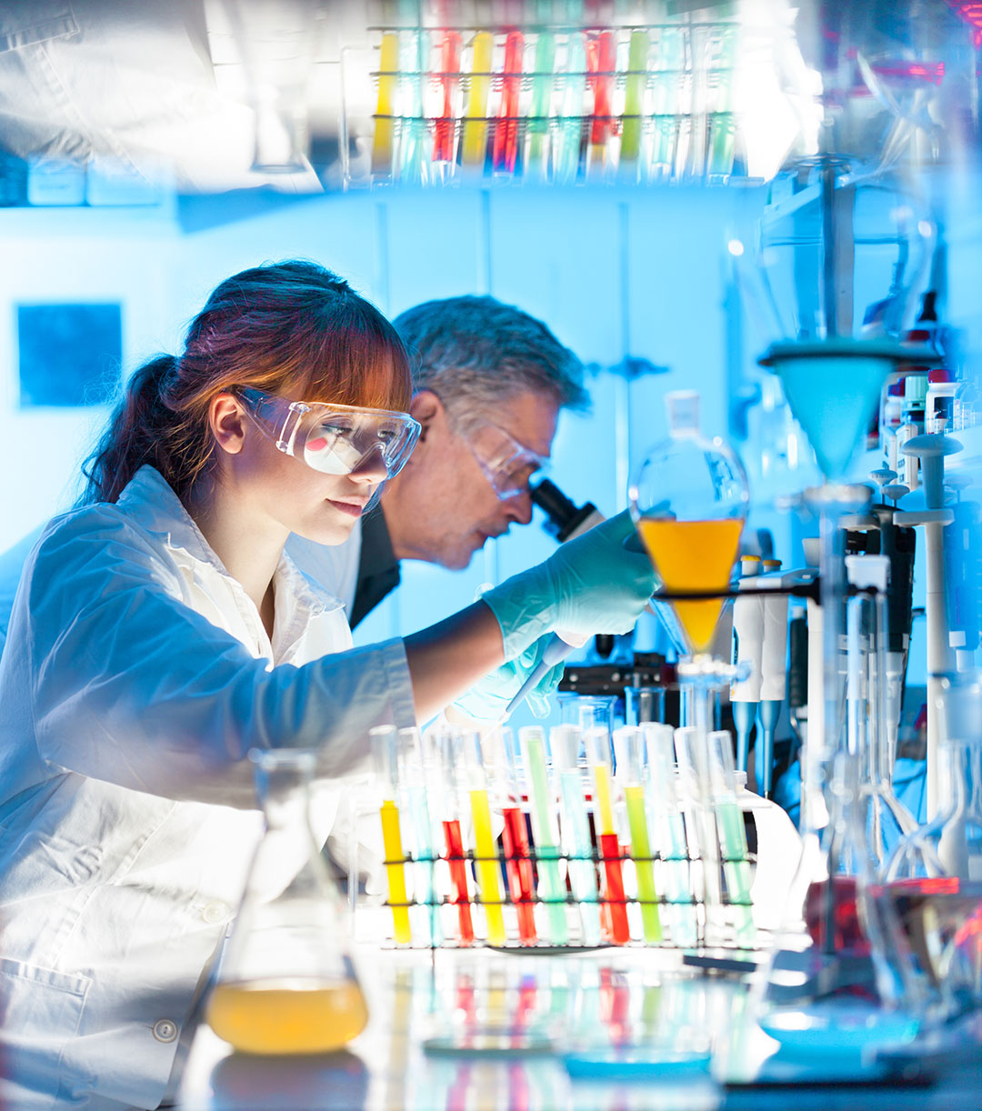
BSL-1
– sağlıklı bireyin hasta olmasına sebep olmaz
Ekipman
Minimum ihtiyaçlar
Açık lab. Bench’i

Slide 24
BSL-2
– Orta ve şiddetli düzeyde hastalığa sebep olabilir
Biyolojik Güvenlik Kabini
Kişisel koruyucu ekipman

Slide 25
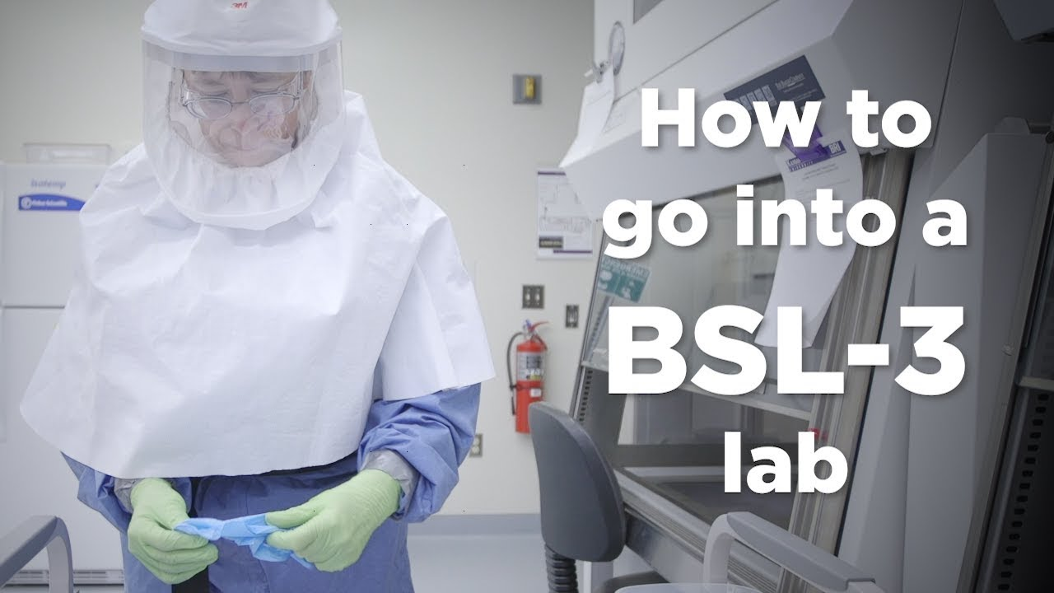
BSL-3
– ciddi ve potansiyel olarak ölümcül hastalıklara sebep olabilir
Bina
Kendi kendine kapanır çift kapılı lab sistemi, tek geçişli negatif hava akımı

Slide 26
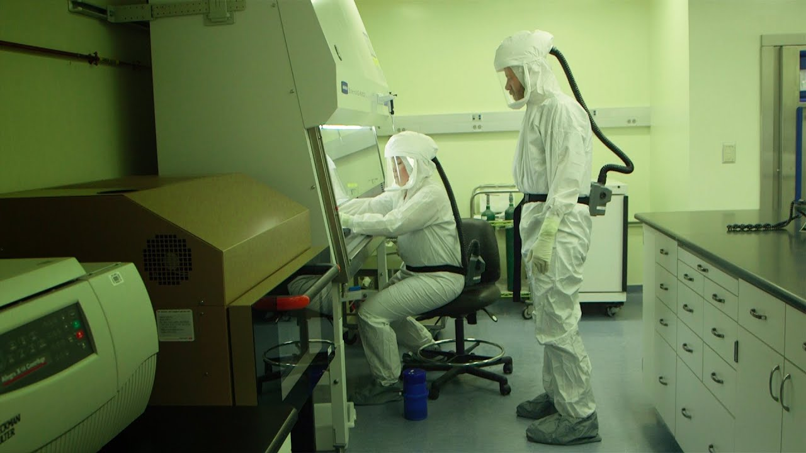

Slide 27
BSL-4
– İnsan ve hayvanlarda hastalığa sebep olabilecek yüksek risk
Safety equipment
Biyolojik güvenlik kabini
Pozitif basınçlı kıyafet
Facilities
Duşlu çıkış birlikte pozitif basınçlı
Özel atık sistemi
özel koruyucu giysi

Slide 28
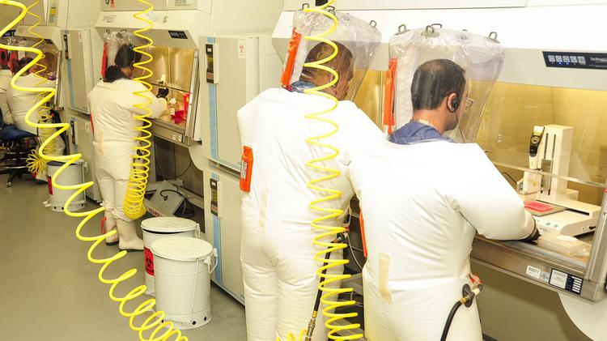

Slide 29
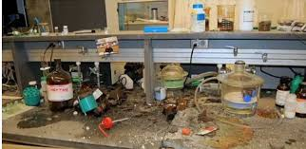
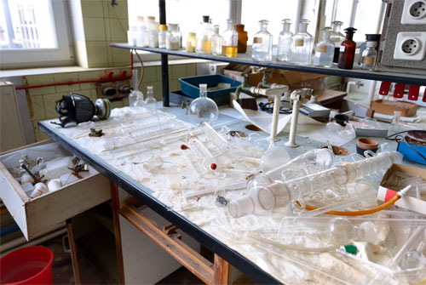

Slide 30
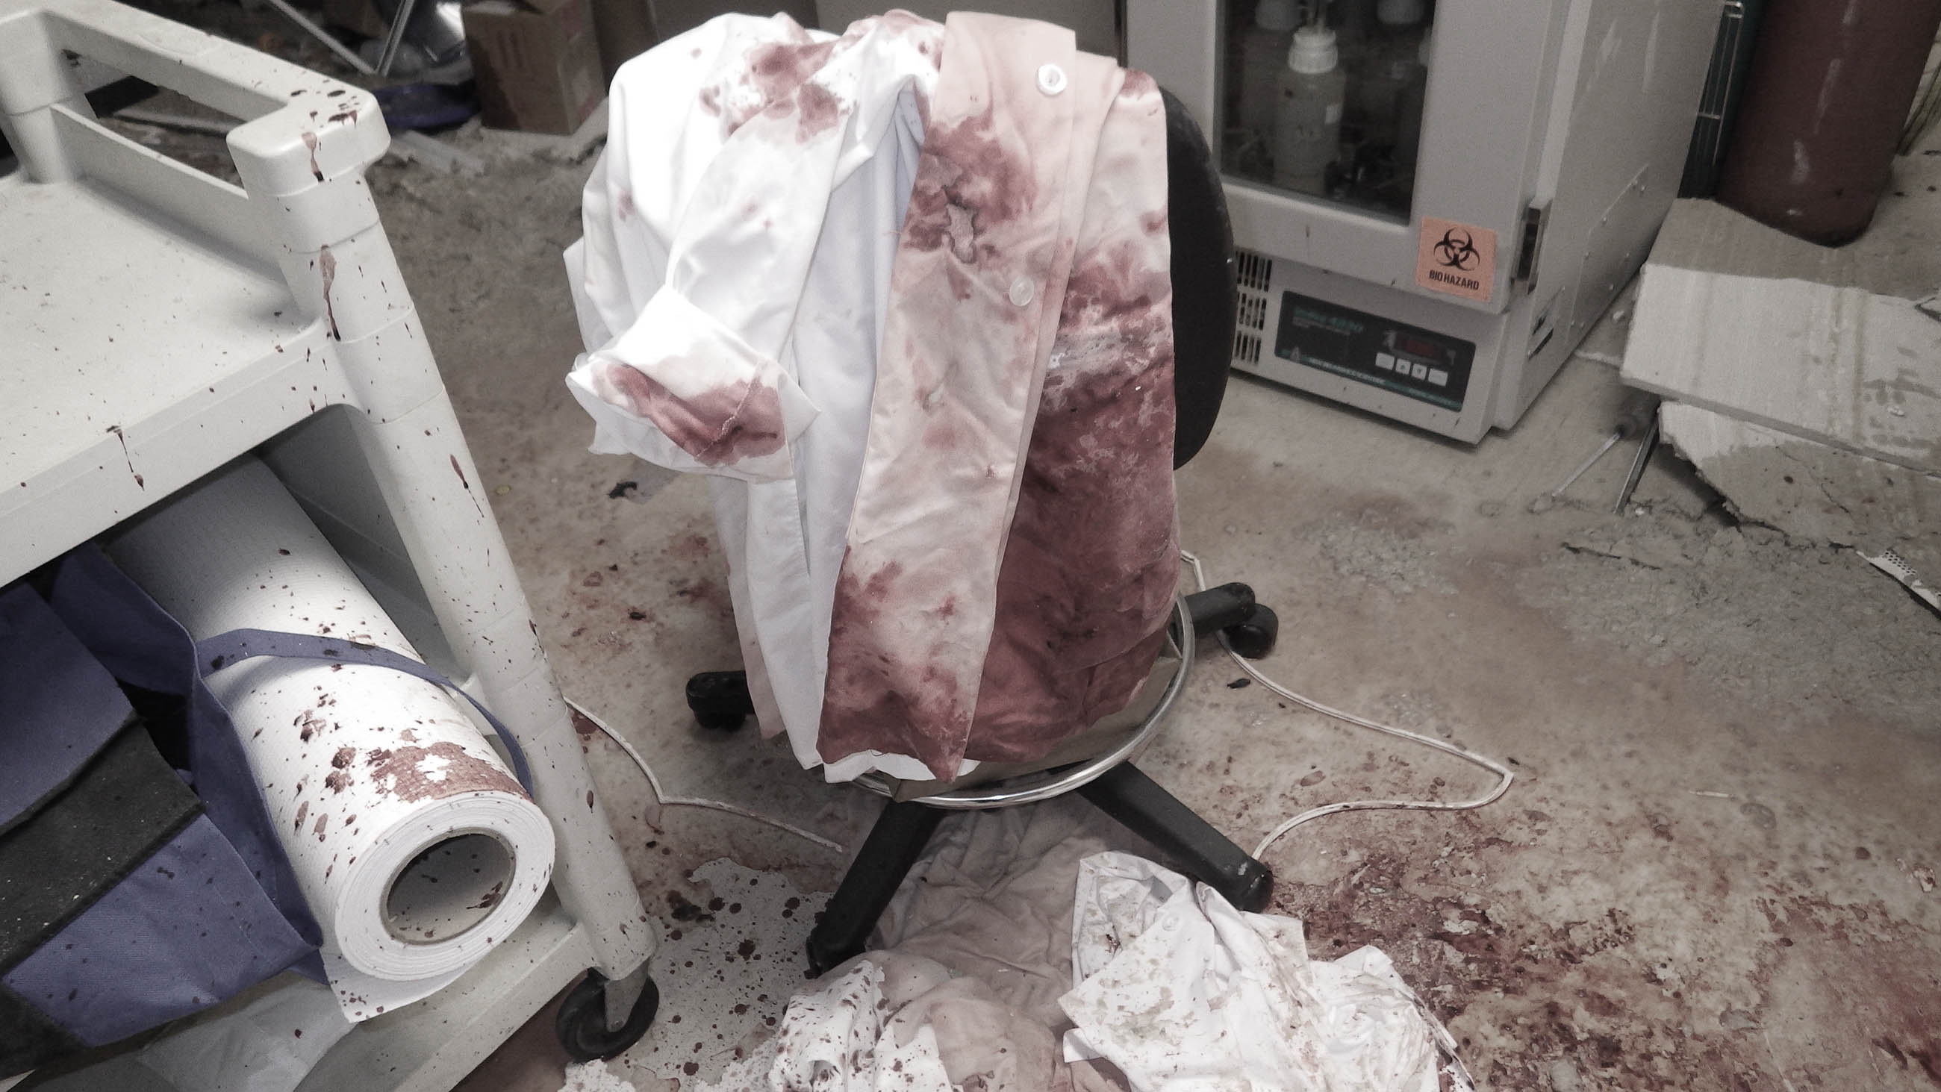

Slide 31
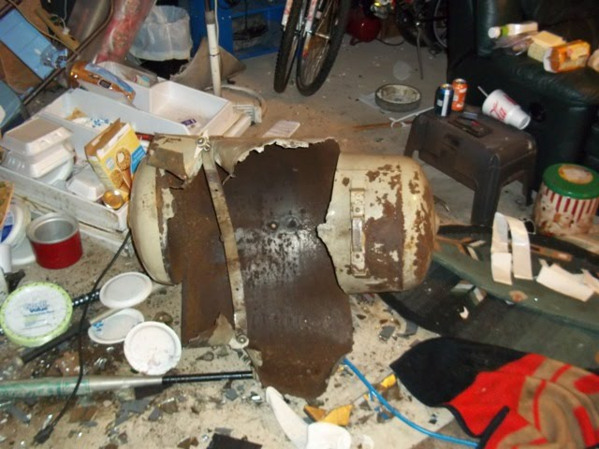

Slide 32
